Slide 1
回溯法——地图着色问题
张欣杰 2020151091
2022/04/08

Slide 2
问题分析
地图着色问题
算法设计
剪枝策略
实验结果

Slide 3
1
问题分析
对实验内容的初步解析和分步骤解决问题

Slide 4
问
题
1.将地图转换为平面图，每个地区变成一个节点，相邻地区用边连接，我们要为这个图形的顶点着色，并且两个顶点通过边连接时必须具有不同的颜色。附件是给出的地图数据，请针对三个地图数据尝试分别使用5个（le450_5a），15个（le450_15b），25个（le450_25a）颜色为地图着色。
2.随机产生不同规模的图，使用四色法对生成图进行填涂，分析算法的效率和图的规模的关系。

Slide 5
2
算法分析

Slide 6
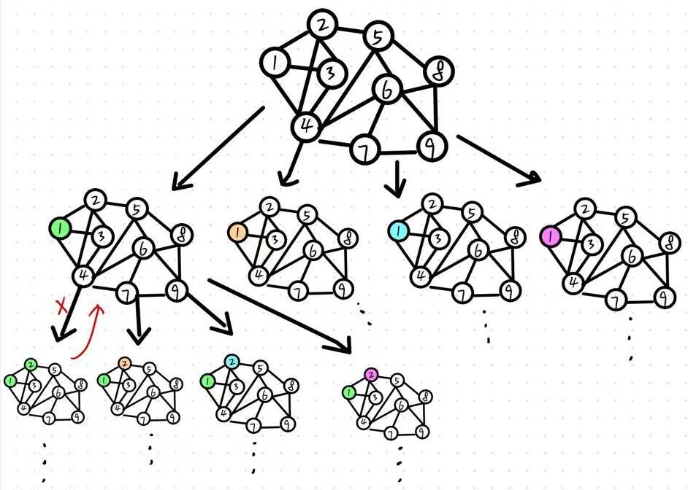
回溯法
回溯法的核心思想是试和回，从开始节点往下探寻，如有合适解再往下探寻解，若解法不合法，则回到上一层中选择另一个分支再向下下探寻，知道找到所有解为止。
算法示意图

Slide 7
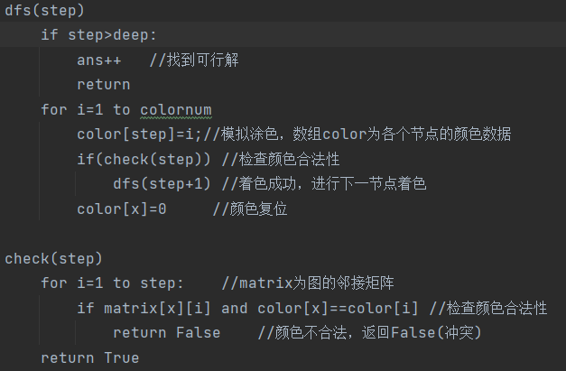
回溯法
先将地图转化为计算机可以存储的图，然后从第一个节点开始涂色，每个颜色选择是一个分支，每一层是一个节点。当当前涂色违背了相邻颜色不同的规则后则回溯，进行下一个颜色的判断。以此类推，直到遍历所有涂色完毕。
伪代码实现

Slide 8
效率分析及适用范围
用回溯法解决时，算法的时间上界可以通过计算搜索树结点的个数来估计，该问题中，解空间树中内结点数为 ,对于每一个结点，在最坏情况下，检查当前结点的每和子节点所相应的颜色的可用性需耗时O（m^n）；因此该方法的时间复杂度为： = nm(m^n-1)/(m-1)=O(nm^n);
数据规模小，递归层数小
适用范围
数据规模大，求解问题复杂
不适用范围

Slide 9
3
剪枝策略

Slide 10
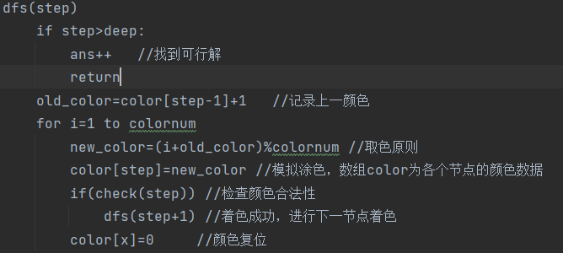
取色顺序优化
默认的取色策略是从第一种颜色开始的，但是对于递归树，到末尾点着色的时候，容易造成重复出现，因此每一层的取色可以改为上一次的下一种颜色，再验证颜色的合法性，不可用则取下一种颜色，知道找到合法颜色为止。
伪代码实现

Slide 11
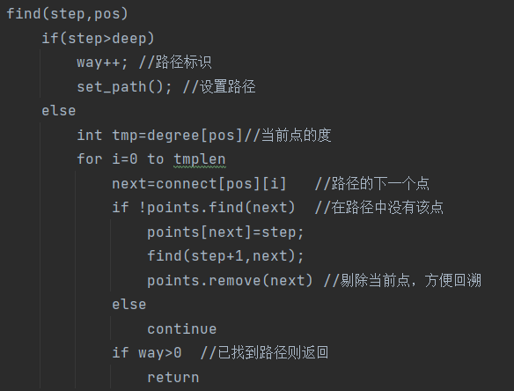
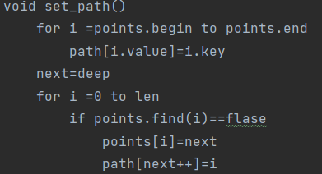
涂色顺序优化
上述的回溯算法是以递归层数为染色的索引，但对于数据来说，索引值相差为1的点大多都不相连，例如索引点1和2，在不相邻情况下，有可能出现在第一个点涂完之后，在后续递归过程中发现第一个点的取色不合法的情况，导致浪费大量的时间；因此提出如下优化：从某个点出发，将其加入路径队列，选择相邻的点加入队列，再寻找与这个相邻的点加入队列，以此类推，然后将该队列作为递归的回溯路径，每车次递归的下一层都是前面点的相邻点。
伪代码实现

Slide 12
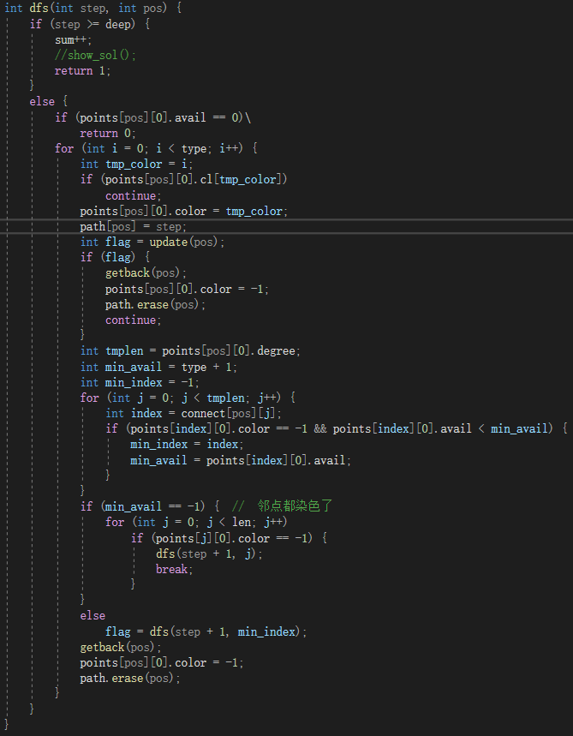
贪心剪枝
贪心策略：每次涂色后选择相邻点中可用色最少的点作为下一个可染色的点，则能较好的保证在递归深度较小时发现方案不可行，或发现染色方案可行且后面未涂色的点还有较多的颜色可选。
核心代码

Slide 13
4
实验结果

Slide 14
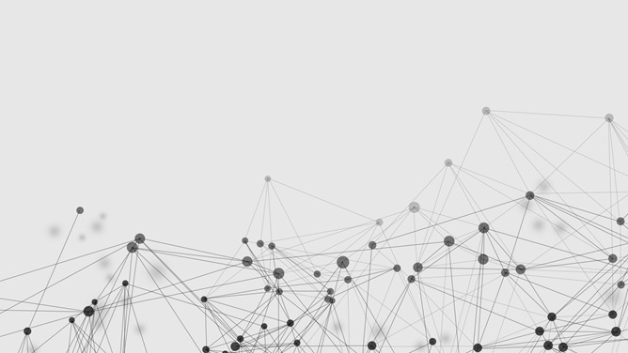
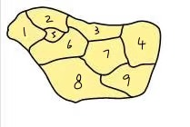

验证算法正确性
初始化邻接矩阵
根据右图，将相邻两区块的值设为1
matrix[1][2] = 1; matrix[1][5] = 1; matrix[1][6] = 1;
matrix[2][1] = 1; matrix[2][3] = 1; matrix[2][5] = 1; matrix[2][6] = 1;
matrix[3][2] = 1; matrix[3][4] = 1; matrix[3][6] = 1; matrix[3][7] = 1;
matrix[4][3] = 1; matrix[4][7] = 1; matrix[4][8] = 1;
matrix[5][1] = 1; matrix[5][2] = 1; matrix[5][6] = 1;
matrix[6][1] = 1; matrix[6][2] = 1; matrix[6][3] = 1; matrix[6][5] = 1; matrix[6][7] = 1; matrix[6][9] = 1;
matrix[7][3] = 1; matrix[7][4] = 1; matrix[7][6] = 1; matrix[7][8] = 1; matrix[7][9] = 1;
matrix[8][4] = 1; matrix[8][7] = 1; matrix[8][9] = 1;
matrix[9][6] = 1; matrix[9][7] = 1; matrix[9][8] = 1;
运行结果

Slide 15
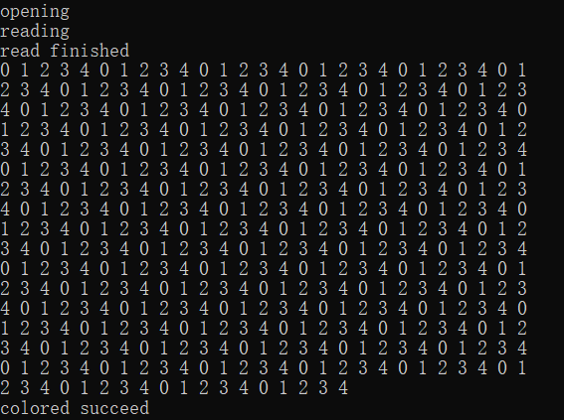
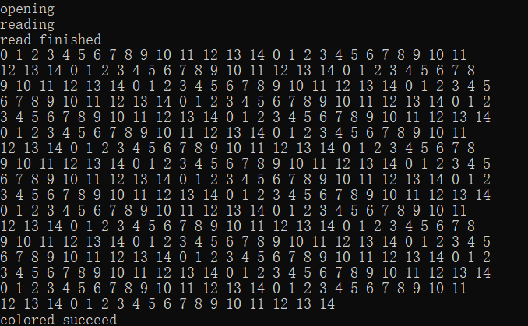
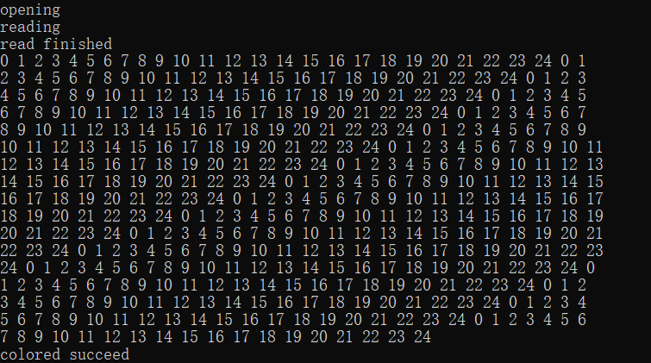
大规模数据填涂
在大规模数据，使用常规的回溯法是无法得出填涂结果的，使用剪枝算法之后才能得到填涂结果，但是填涂结果量过大，因此在这里只展示一种填涂结果。

Slide 16
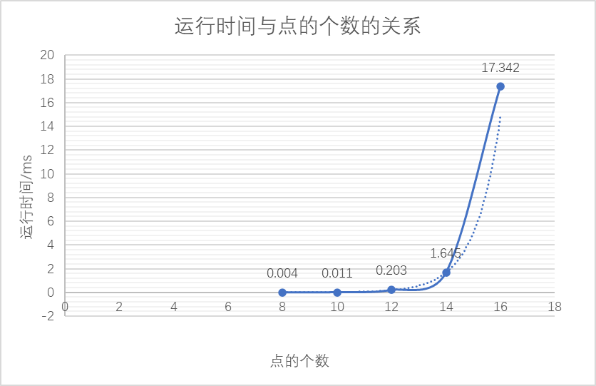
随机生成图着色问题性能分析
点的个数 | 优化后的算法用时/ms | 解的个数
8 | 0.004 | 288
10 | 0.011 | 4584
12 | 0.203 | 88128
14 | 1.645 | 2604960
16 | 17.342 | 19105632
以20边为例，点数为自变量，运行程序，通过图表可以看到，当边数相同的时候，点的个数等差增大的时候，解的个数和运行时间是呈指数式爆炸增长的。

Slide 17
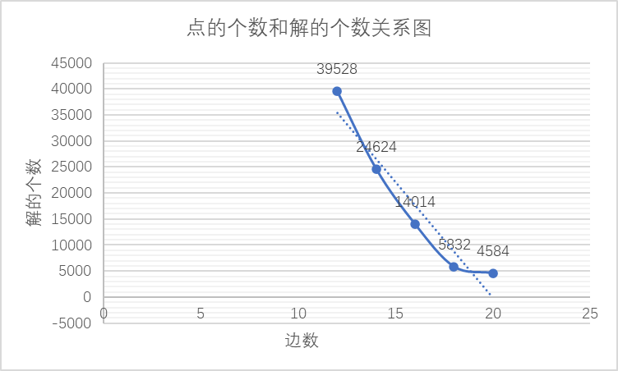
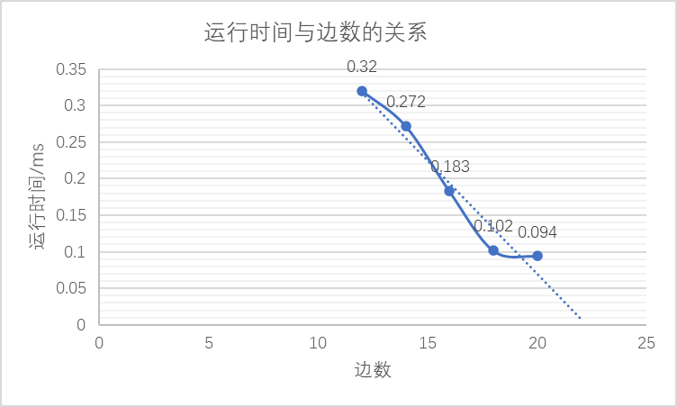
随机生成图着色问题性能分析
边数 | 优化后的算法用时/ms | 解的个数
12 | 0.32 | 39528
14 | 0.272 | 24624
16 | 0.183 | 14014
18 | 0.102 | 5832
20 | 0.094 | 4584
以10个点为例，运行程序，通过观察两个图表可以得到，再点的个数相同的情况下，随着边数的增大，解的个数和运行时间都是呈下降趋势的。

Slide 18
实验结论
对于实验要求给定的小数据集，可以用最简单的回溯法验证其正确性，该小地图可染色的方案共有480种
1
未经优化的回溯法实际上也是一种穷举法，在小规模数据运行时可以很快得到结果，但是当数据量较大时，未经优化的算法运行时间是十分长的，因此此时需要对算法进行剪枝优化，以达到提高效率的目的。
2
在着色问题中，需要着色的图的边数、点数以及颜色数对结果都是有影响的，点数和颜色数和解的个数是呈正相关关系的，而边的个数和解的个数是呈负相关关系的。
3

